Slide 1

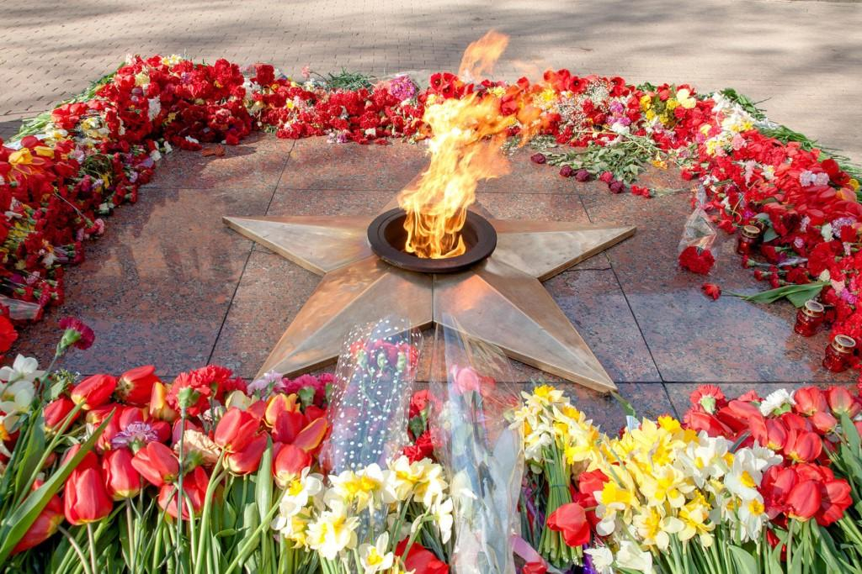
80-летию Победы в Великой Отечественной войне посвящается

Slide 2
Цитата
У каждого была своя война,
Свой путь вперед, свои участки боя,
И каждый был во всем самим собою,
И только цель у всех была одна
М.Алигер

Slide 3
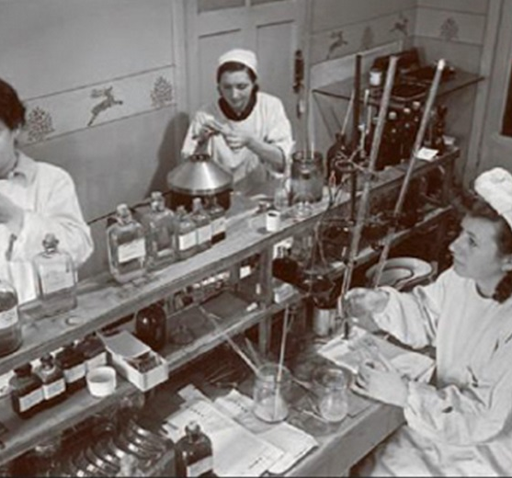
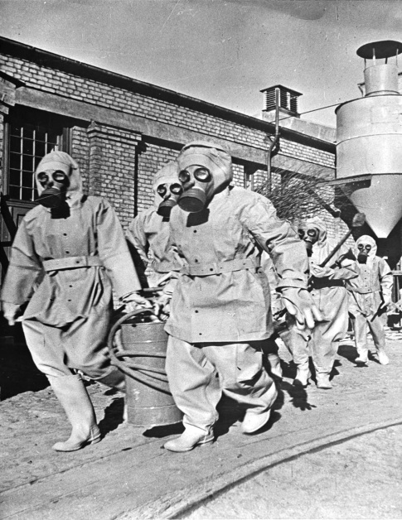
Вклад ученых-химиков в Великую Победу
Кто про химика сказал: «Мало воевал»,
Кто сказал: «Он маловато крови проливал»?
Я в свидетели зову химиков-друзей, -
Тех, кто смело бил врага до последних дней,
Тех, кто с армией родной шел в одном строю,
Тех, кто грудью защищал Родину мою
З.И.Барсуков

Slide 4
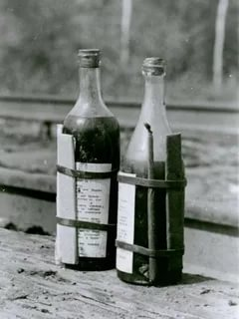
Бутылки с зажигательной смесью КС
( Качурин-Солодовников)
В бутылку заливали бензин,
керосин или масло, прикрепляли
запал (три ампулы, содержащие
серную кислоту, хлорат калия,
сахарную пудру).
Когда бутылка разбивалась,
разбивались и ампулы;
начиналась бурная реакция,
загоралось содержимое бутылки

Slide 5
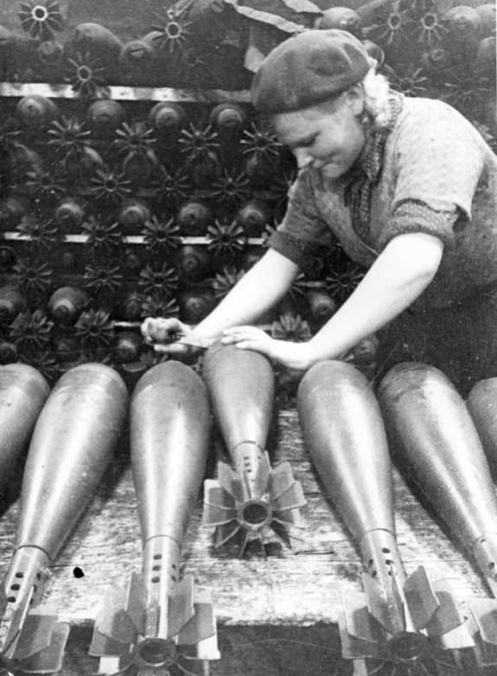
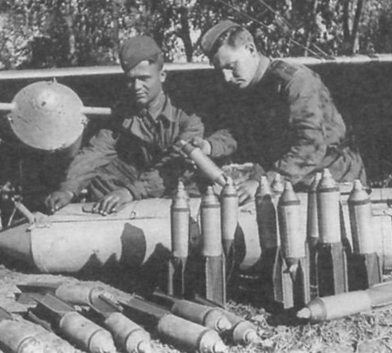
Зажигательные бомбы
Начинка этих бомб состояла из смеси порошков алюминия, оксида железа, а детонатором служила гремучая смесь. Такую бомбу нельзя было тушить водой, так как магний активно взаимодействует с водой

Slide 6
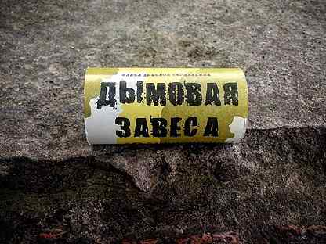
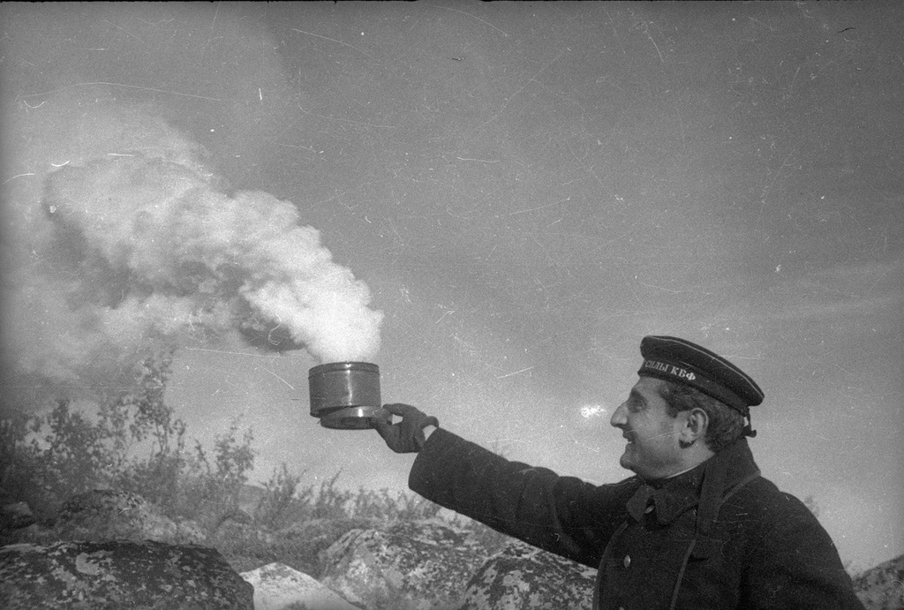
Дымовые средства маскировки с использованием красного фосфора

Slide 7
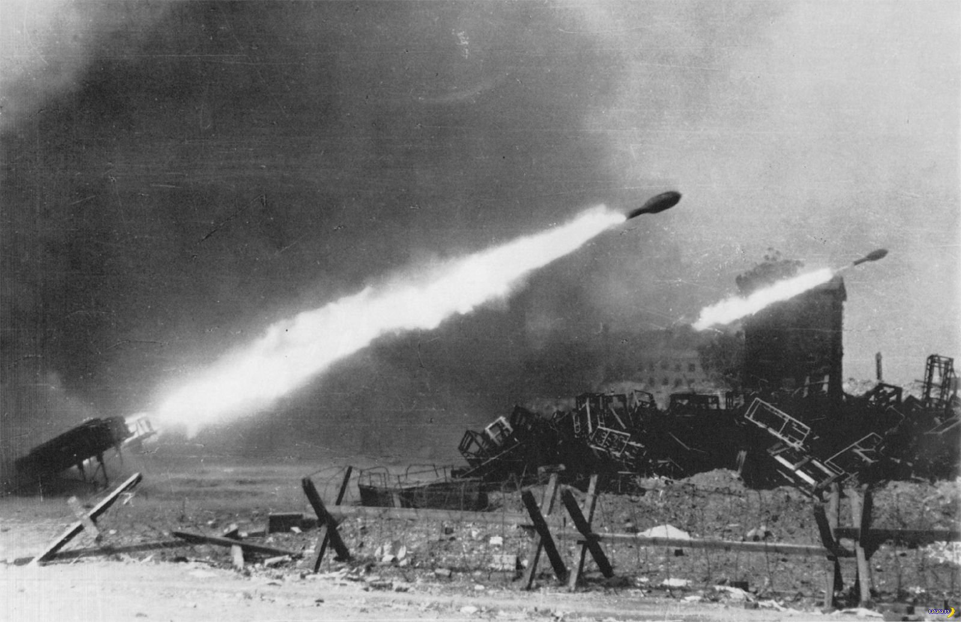
Осветительные ракеты (магний и запал из угля, хлората калия и солей кальция)

Slide 8
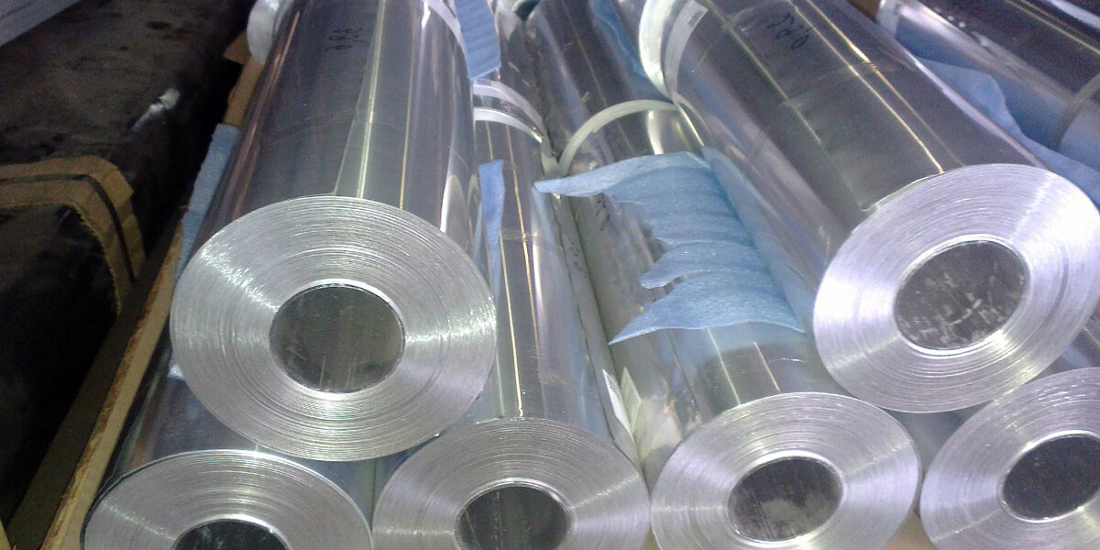
При налетах на Германию было сброшено около 20000 т алюминиевой фольги. Это вызывало непонятные помехи , которые мешали распознавать самолеты
Налеты

Slide 9
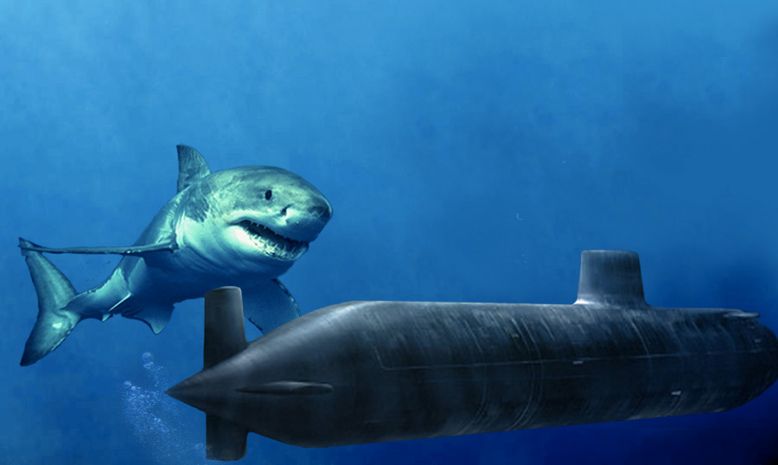
Для защиты флота от торпед и бомб, привязанных к акулам, воспользовались очень простым способом, подсказанным Э.Хемингуэем: акулы не переносят сульфат меди и, за версту почуяв приманку, обработанную раствором медного купороса, удаляются подальше от этого места.
Акулы не любят медь

Slide 10
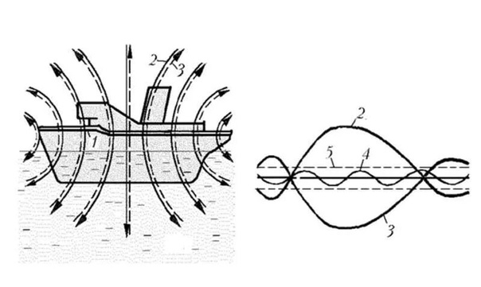
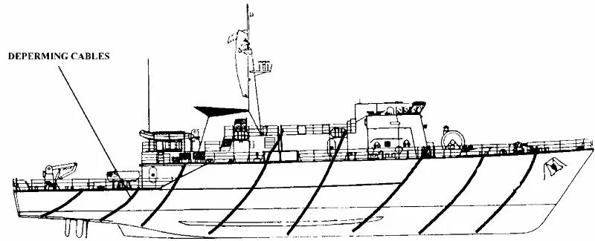
Обмоточный метод размагничивания судов против электромагнитных мин фашистов
Обмоточный метод размагничивания судов был разработан для защиты кораблей от электромагнитных мин в период Великой Отечественной войны.

Slide 11
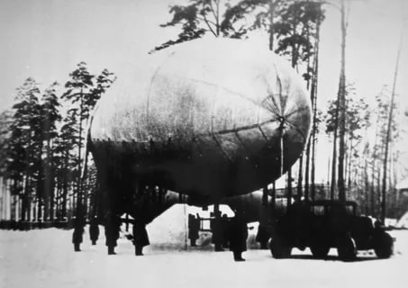
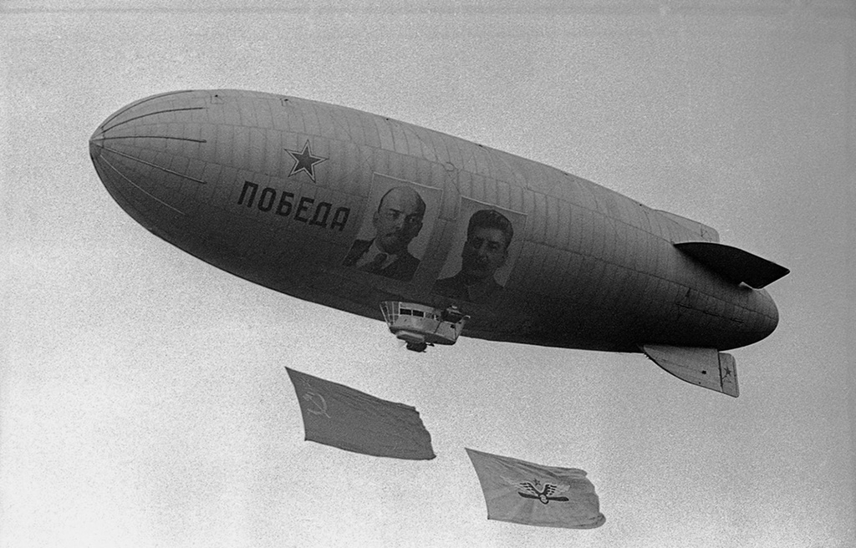
Для защиты городов использовали аэростаты, заполненные водородом. Работа с водородом требует особых мер предосторожности.
Вестники водорода
Химические знания были нужны не только тем, кто создавал взрывчатые вещества, но и тем, кто их использовал.

Slide 12
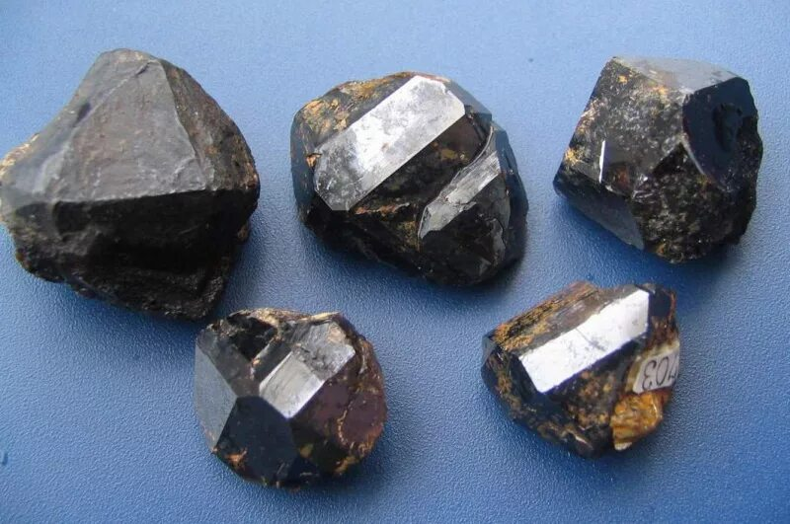
Военный металл
Олово. Среди месторождений олова, выявленных в этот период, важное значение имели Хрустальное в Приморье и Хинганское в Хабаровском крае.
Вольфрам. Резко возросшая потребность в вольфраме удовлетворялась за счёт месторождений Джидинского, Белуха и Антонова гора в Забайкалье, Мульчихинского на Алтае, Лянгарского, Койташского и Чорух-Дайронского в Узбекистане
Медный колчедан. В годы войны сырьевая база медной промышленности была значительно
укреплена за счёт расширения масштабов Новосибаевского, Левихинского месторождений и выявления Учалинского. Были расширены Джезказганский и Балхашский меднорудные комбинаты, а вблизи последнего было открыто и вовлечено в разработку крупное Восточно-Коунрадское медно-молибденовое месторождение.

Slide 13
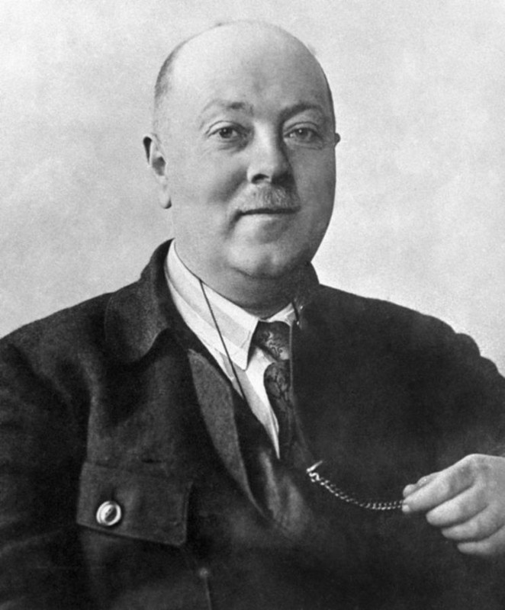
А.Е.Ферсман
(1883 –1945)
Руководил работой по открытию
новых месторождений академик
А.Е.Ферсман. За годы войны были
открыты новые месторождения
огнеупоров, глин, каолинов,
графитов, алюминиевых,
кобальтовых, ниобиевых руд

Slide 14
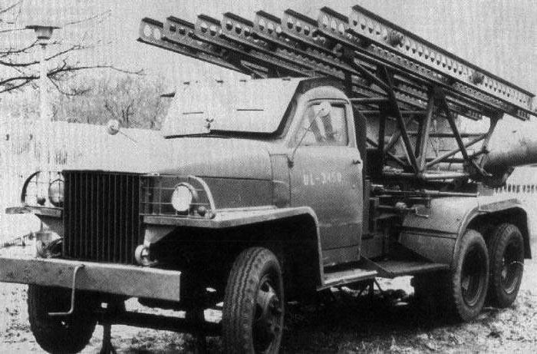
Первое боевое применение произошло 14 июля 1941 года в городе Орша в ходе Смоленского оборонительного сражения. Фашисты называли батарею Флёрова, которая сделала первый залп из «Катюши», «адской мясорубкой» и бросили на её нейтрализацию огромные силы.
«Катюша»

Slide 15
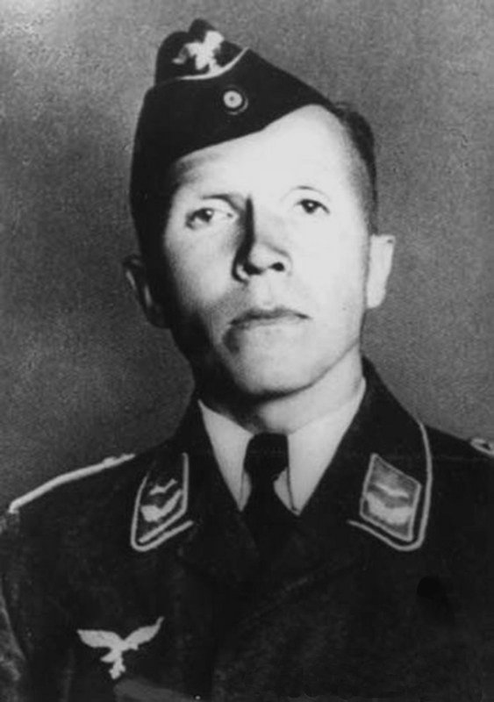
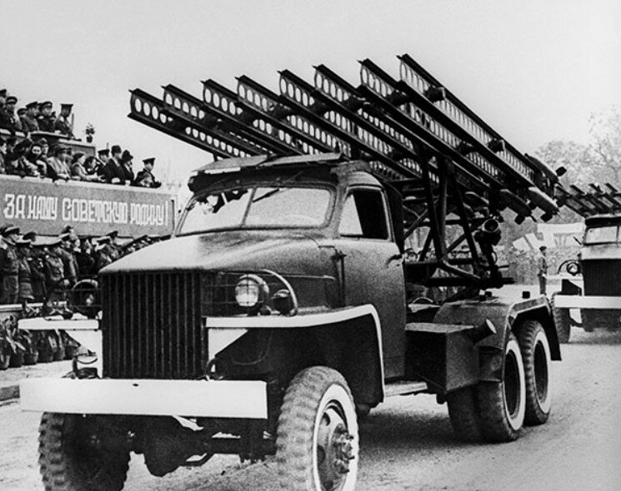
За годы войны «катюша» превратилась в 72-зарядную установку со снарядами, обладающими сильным разрывным действием особого состава пороха, секрет которого немцы так и не смогли разгадать.
В этой работе принимал участие
Н.Н.Кузнецов (1911-1944)

Slide 16
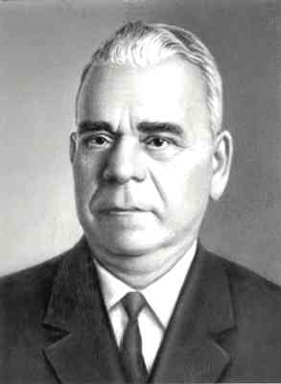
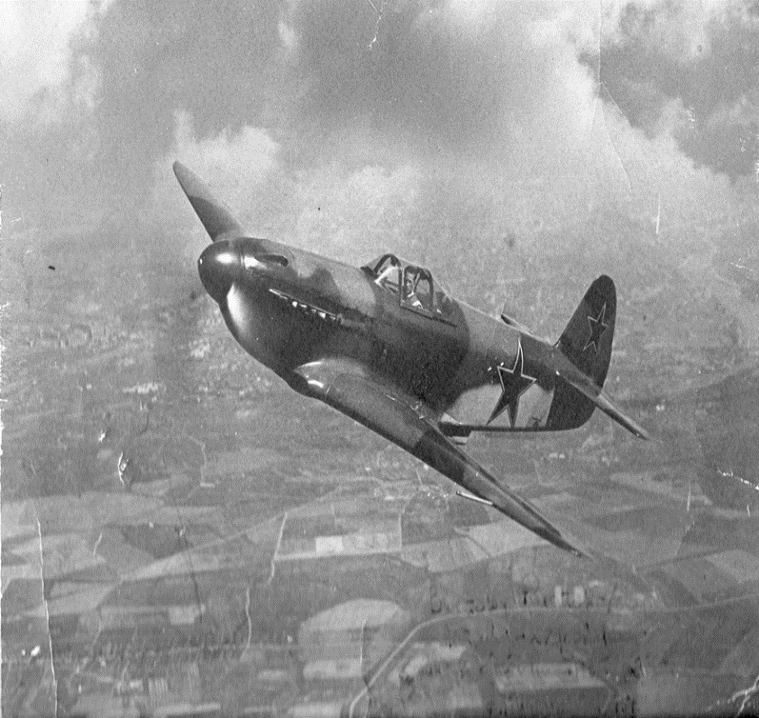
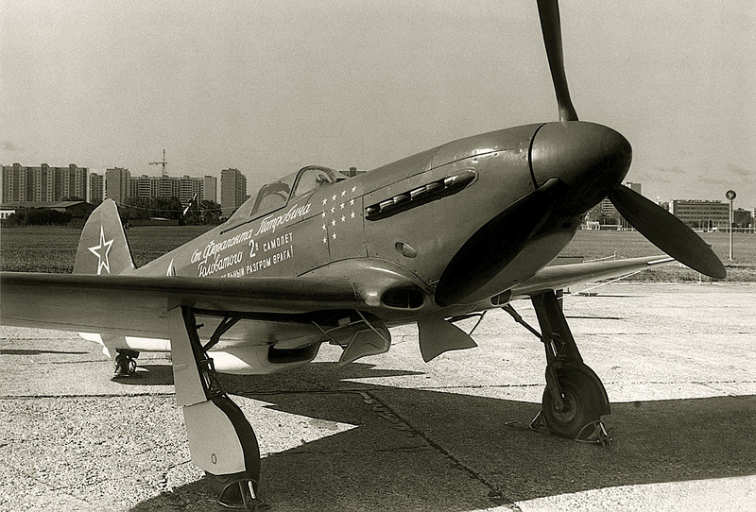
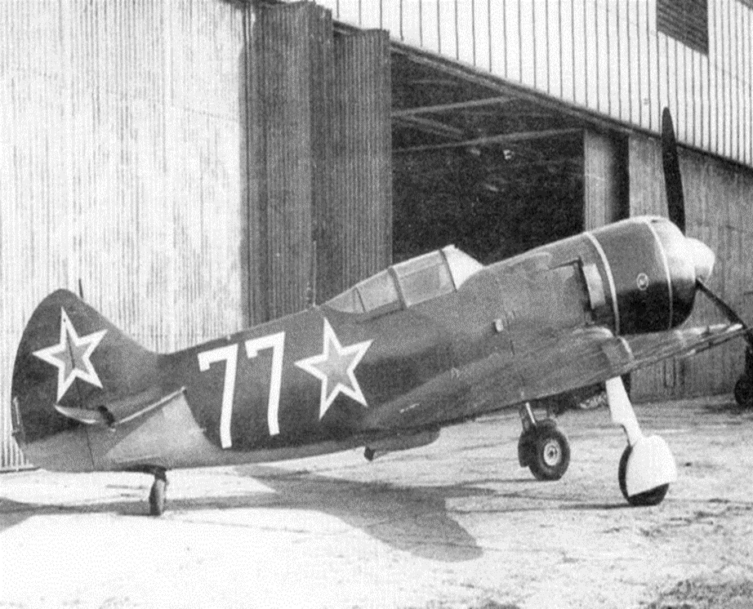
В годы войны были спроектированы надежные, легкие самолеты, отличающиеся большой скоростью и высотой полета. За время войны скорость истребителей возросла на 25%, дальность полета - на 300%, скороподъемность – на 200%.
Неоценим вклад в развитие самолетостроения
А.И.Макаревского (1911-1979)
Эволюция полетов

Slide 17
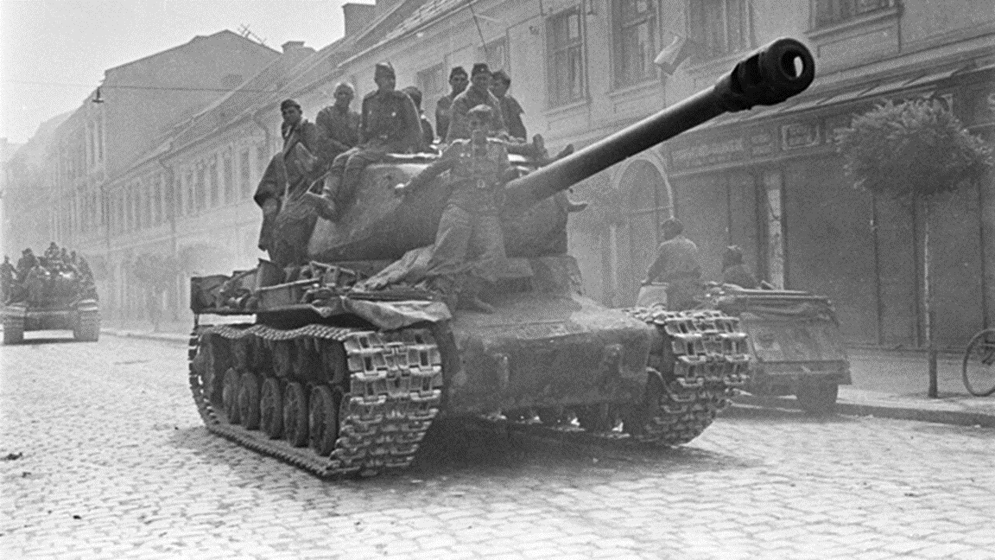
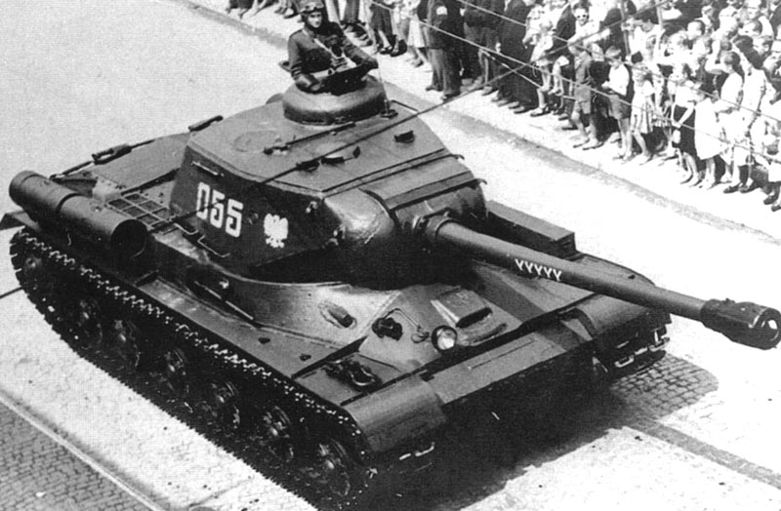
Танки
Танковая броня ( ИС-2 ) была
изготовлена из сплава,
содержащего до 86%
титана. Фашистские
снаряды не могли
пробить броню этих
Танков.

Slide 18
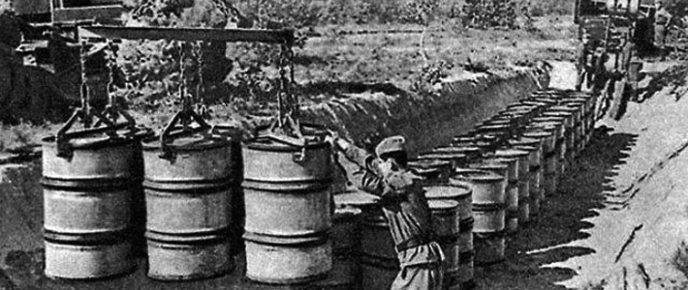
Важно не только получить сплавы, построить самолет, танки, но и продлить им жизнь, защитить от коррозии. В годы войны был разработан промышленный ингибитор коррозии – «Уникол».
«Уникол»

Slide 19
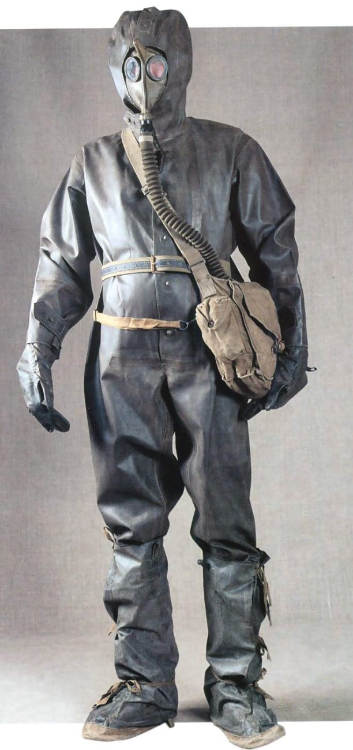
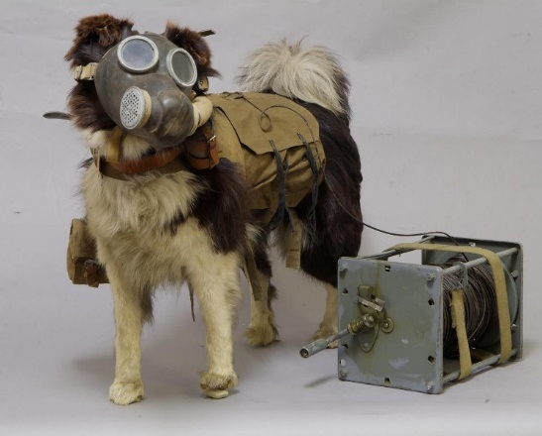
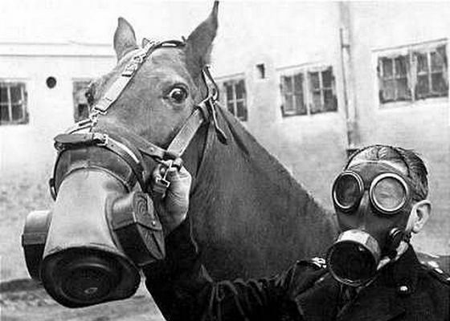
Для коллективных укрытий были сконструированы фильтровентиляционные установки, фильтры для очистки воды, оборудование для обезвреживания технических отходов; были созданы препараты для лечения поражений, вызванных отравляющими веществами.
Глоток свежего воздуха

Slide 20
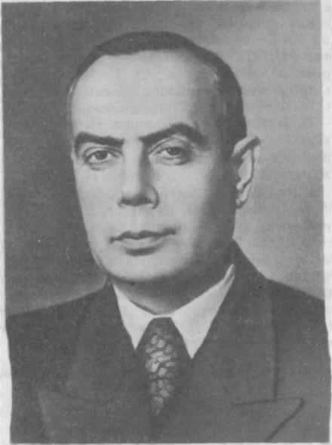
Блокадный Ленинград…
Единственная связь города со страной
– это Дорога жизни, проложенная по
льду Ладожского озера. П.П Кобеко
создал прибор «прогибограф»,
с помощью которого разработали
правила и инструкции для
регулирования движения по
Ладожской трассе.
Все они соблюдались, и число
аварий сократилось.

Slide 21
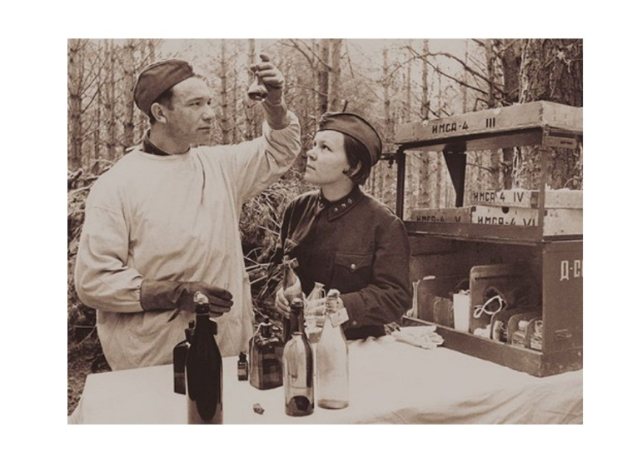
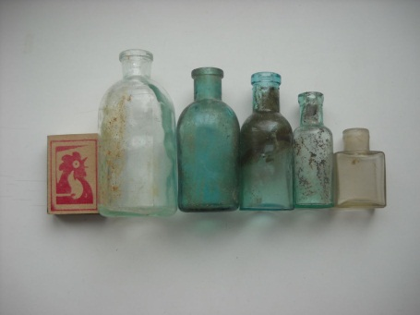
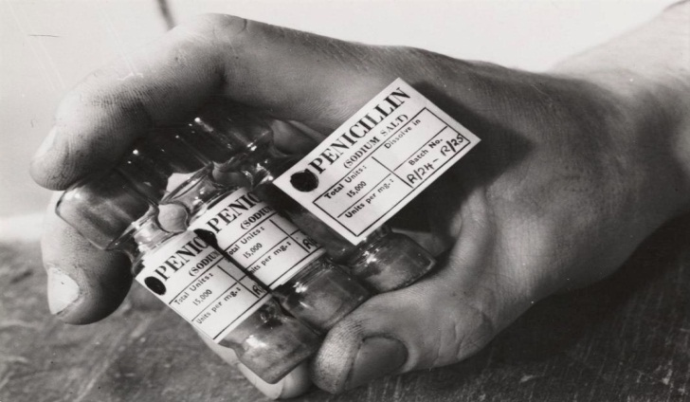
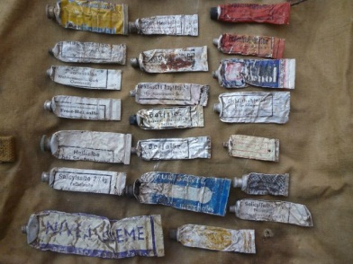
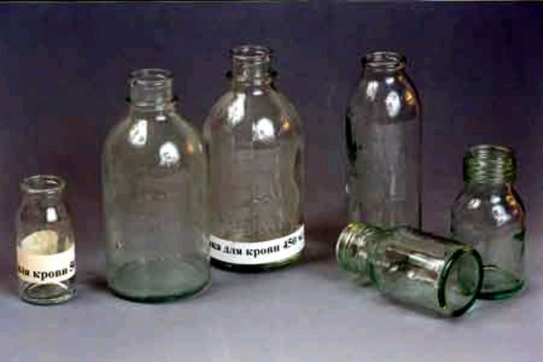
Открытие химиков помогли спасти тысячи раненых и больных людей: бальзамы для заживления ран (от ожогов, обморожений, осложнений); дуст для борьбы со вшами-разносчиками сыпного тифа; химические грелки; производство антибиотиков.
Создатели чудес

Slide 22
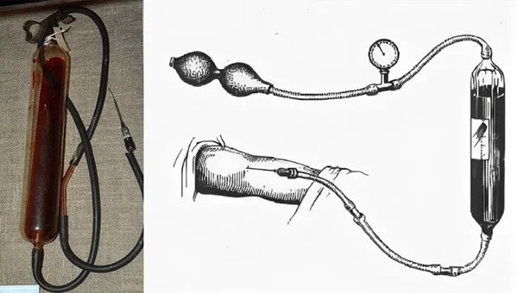
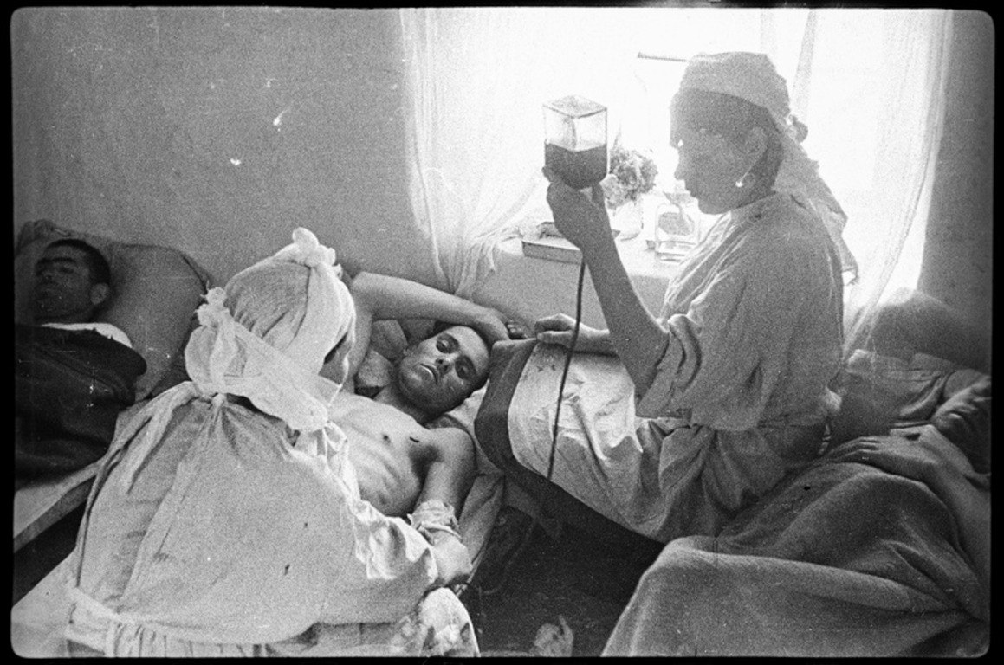
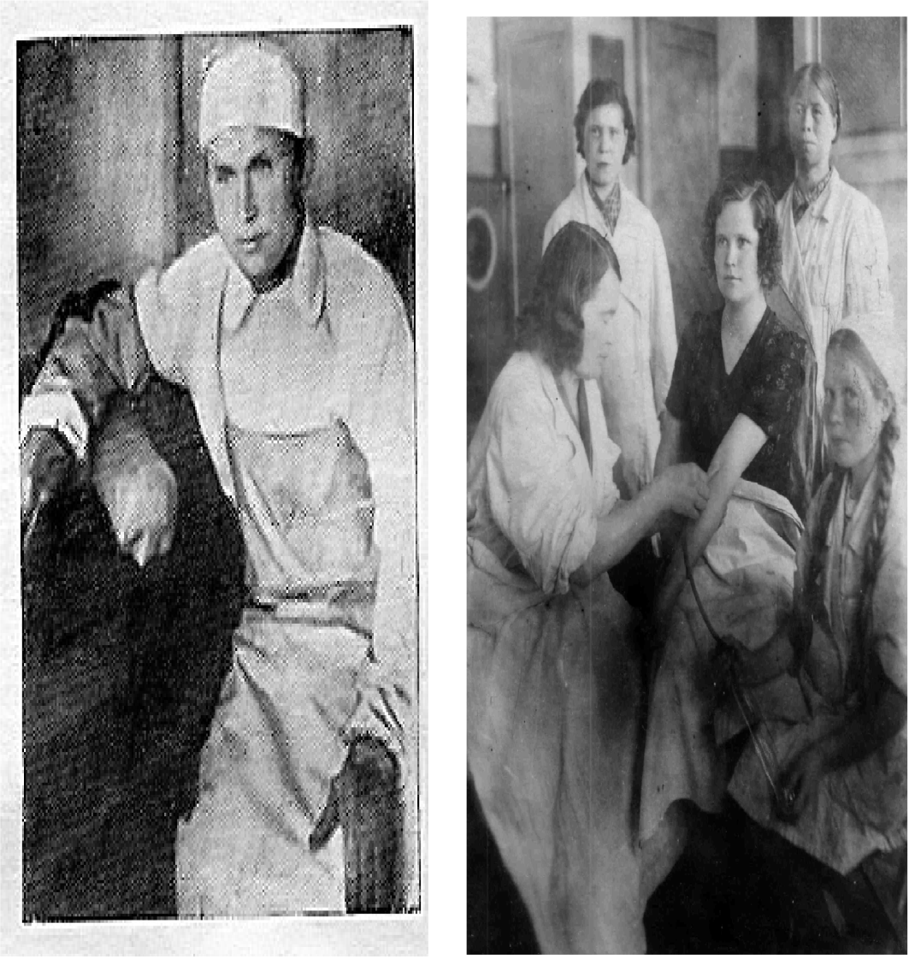
Профессор Скобенко П.Э сконструировал аппарат для капельного переливания крови.

Slide 23
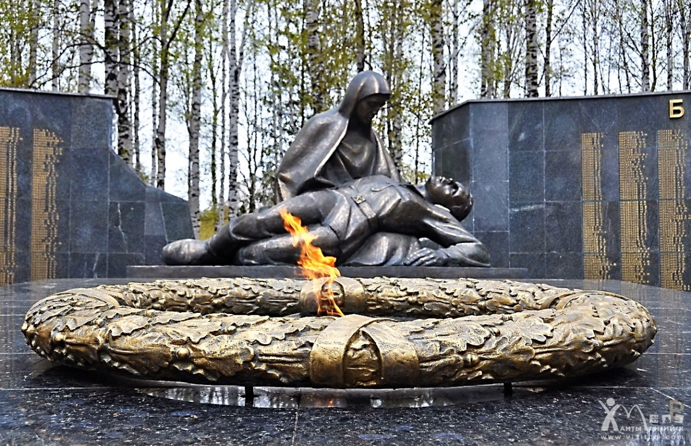
Сколько пройдено дорог, фронтовых путей…
Сколько полегло на них молодых парней…
Не померкнет никогда память о войне.
Слава химикам живым!
Павшим- честь вдвойне!

Slide 24
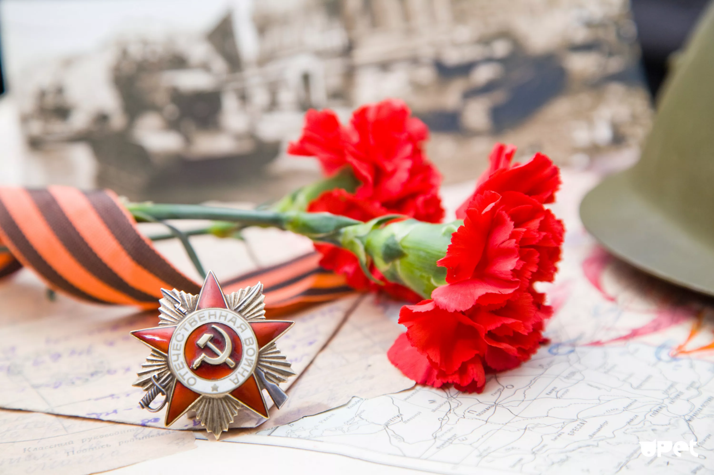
Спасибо за внимание
Презентацию подготовила преподаватель химии Шилина О.М.
#Победа 80 # наука

